Slide 1
Noored asukülla
Stella Olek
Anna Orukask
Jessica Kalmõkov
Liisi Laidam
Richard Sõber
Tallinna 32. Keskkool
2021

Slide 2
Piirkonna eripära
Rannarootsi muuseum.
Linnuvaatlejate paradiis.
Haapsalu ravimuda.
Käsitööpärandit tutvustav ja arendav Haapsalu pitsikeskus.
Läänemaal on kõige rohkem rahvatantsurühmi, igal aastal korraldatakse maakondlikult tantsupidusid.
Haapsalu õudus- ja fantaasiafilmide festival (HÕFF).
Asukülas on palju jäneseid. Novembris toimuvad jänku-tõrje talgud.
2

Slide 3
swot
Tugevused
Nõrkused
Rohkelt veekogusid
Palju loodust
Mereline kliima
Hubane
Ajalooline taust
Maakultuur
Mahetoidu võimalused
Inimesed ei ole üksteisest kaugel
Populaarne suvituskoht
Rahu- rohke, vähem müra
Koostöövõimalused
Inimesed ei soovi kohaneda muutusega
Kaugel suurtest linnadest
Transport kulukas
Looduskaitsealad ja kaitse all olevad liigid
Äriideel on vaja kindlat klientuuri
Eravalduses rannaaladele viivad teed
Asuküla Seltsimaja blogi ei ole aktiivne
Vähe püsielanikke, enamjaolt maakodud
Puudub professionaalne teater
Arvestamine looduskeskkonnaga
Vajalike teenuste raske kättesaadavus

Slide 4
swot
Võimalused
Ohud
Hüdropoonika/Aquapoonika
Ravimuda
Noortele laagrid (linnuses, vaimse tervise laager)
Kämpingud golfiväljaku asemel
Pulmahoone
Veeteraapia
Uus spa
Asuküla Seltsimaja blogi taaselustamine
Koolide teemaüritused Haapsalu linnuses
Vanadest kalavõrkudest ehted
Toetada kohalikke andekaid noori
Algkapitali puudumine
Klientuuri puudumise võimalus
Inimeste/kohalike vähene huvi
Võidakse võtta liiga palju linnaelu endaga kaasa
Pole inimesi, kes teeks koostööd
Idee pole piisavalt läbi mõeldud
Koroonaga kaasnevad piirangud
Kaitsealade laienemine
Keskkonnaga kaasnevad tingimused

Slide 5
Akvopoonika ja hüdropoonika restoran
5

Slide 6
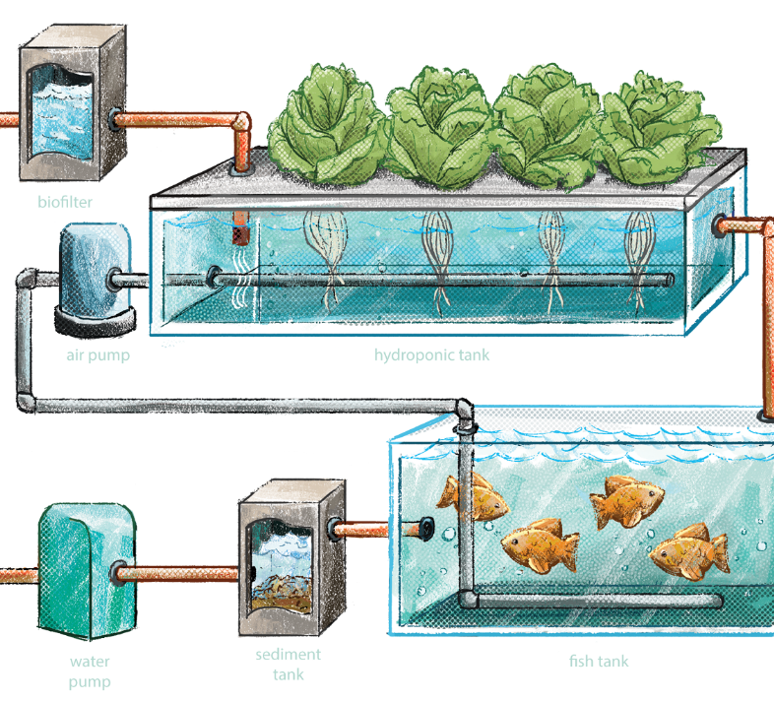
Hüdropoonika ja akvapoonika
Mis see on?
Toidu tootmissüsteem, mis koosneb akvakultuuri ja hüdropoonika üksteist toetavast keskkonnast. Kalade toitumisest tekkinud jääkained suunatakse läbi filtri ning biofiltri, kus eemaldatakse tahked jääkained. Edasi suunatakse vesi läbi kasvulava, milles taimed kasvavad. Kalade jääkained tekitavad baktereid (eelkõige ammoniaaki), mis on kaladele ohtlikud, kuid taimed muudavad selle bakterite toimel taimedele omastatavaks toitaineks ning seesama vesi suunatakse kalade elukeskkonda tagasi ilma nende bakteriteta ja protsess kordab ennast. Kalasid peab aga ise toitma, et protsess algaks.
Kõige paremini saab kasvatada köögivilju, eriti lehtköögivilju.
6

Slide 7
Prototüüp
NOORED asukülla
7
Notes:
Toidu tootmissüsteem, mis koosneb akvakultuuri ja hüdropoonika üksteist toetavast keskkonnast. Kalade toitumisest tekkinud jääkained suunatakse läbi filtri ning biofiltri, kus eemaldatakse tahked jääkained. Edasi suunatakse vesi läbi kasvulava, milles taimed kasvavad. Kalade jääkained tekitavad baktereid (eelkõige ammoniaaki), mis on kaladele ohtlikud, kuid taimed muudavad selle bakterite toimel taimedele omastatavaks toitaineks ning see sama vesi suunatakse kalade elukeskonda tagasi ilma nende bakteriteta ja protsess kordab ennast. Kalasid peab aga ise toitma, et protsess algaks.
Kõige paremini saab kasvatada köögivilju, eriti lehtköögivilju.

Slide 9
Eelised
1. Tegemist on keskkonnasõbraliku süsteemiga, mis oleks dekoratiivne ja praktiline.
Toimib aastaringselt!
2. Pakub lastele võimalusi loodusega lähedasemaks saamiseks.
3. Väike masin, mis sobib siseruumides kasutamiseks ning puhastab siseõhku. Roheline taim vabastab hapniku ja suurendab õhuniiskust.
4. Kasvatab ohutult tervislikke köögivilju, ei sisaldaks pestitsiide.
5. Multifunktsionaalne: hüdropoonika köögiviljade ja kala akvapoonika süsteem saab kasvatada tomateid, lilli, salatit, spinatit ja muid lehtköögivilju. (Kasvatab peaaegu kõiki taimi)
6. Kaugjuhtimise võimalus ja mehhaaniline. Juhul kui ei olda kodus võib kasutada mobiiltelefoni, et kontrollida hüdropoonika köögivilju ja kalu.
7. Võrreldes teiste taimekasvatustega nõuab vähem tööjõudu, kuna maad pole vaja töödelda.
9

Slide 10
Meie idee
Toidu ja teaduse nauding
Teadus ja toidu nautlemine ühes kohas, selleks, et saada veel rohkem infot innovatiivse lahenduse kohta, on meil olemas vastavad postrid, millelt lugeda ning inimene, kes oskab süsteemi rääkida huvitavaks.
Restoran
Osa toorainetest on kasvatatud kohapeal tänu aquapoonikale ning teine osa on kohalik mahetoodang.
Ökoloogiline põllumajandus
Põnev nii väikestele kui ka suurtele külalistele! (:
Akvapoonika on hea ja ökonoomne viis tegeleda väikestviisi põllumajandusega kasutamata pestitsiide või muid mürgiseid kemikaale.

Slide 11
Meie idee
Green Bite
Puhtus ennekõike
Ideaalis teeksime koostööd ka GREEN BITE omanikuga, müüksime letiääres mitte ainult küpsetisi, vaid ka tema tooteid.
Kasvatus oleks eraldatud klaasseinaga ruumi, et kõik püsiks siiski steriilne ja taimi ega kalu liialt ei häiritaks.
Mitmekesine menüü
Menüü koostamisel oleme arvestanud nii allergiate, talumatustega kui ka taimetoidu olemasoluga.

Slide 12
Heategevuslikust poolest oleme mõelnud restorani sissekäigu juurde paigaldada annetuskasti, et annetada kogutavat raha nt lastehaiglale, loomade või hoopis Asuküla ja Haapsalu piirkonnas elavatele andekatele noortele, sest nemad on paikkonna tulevik.

Slide 13
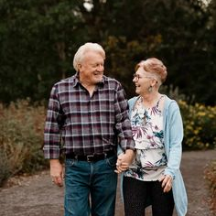
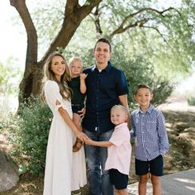
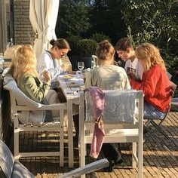
Kellele on suunatud?
Tegemist on restoraniga, kuhu oodatakse nii pisikesi kui ka suuri, kes soovivad meie vahvas projektis olulist rolli mängida.
Täpsemalt on mõeldud külastamiseks inimestele, kes soovivad uusi kogemusi meeldejäävalt küllusliku maitseelamustega.
Samuti loome pere väiksematele väikese mänguala.
Soov oleks kindlasti jõuda noorte klientideni, kellele muutuks restoran kultuurseks ajaveetmis paigaks.
13

Slide 14
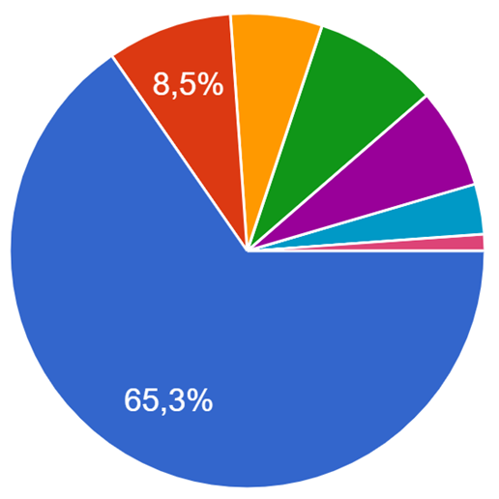
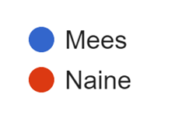
Küsitluse analüüs 176 vastajat
Sugu
Vanus
14

Slide 15
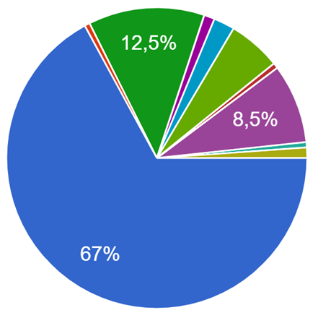
Küsitluse analüüs
15

Slide 16
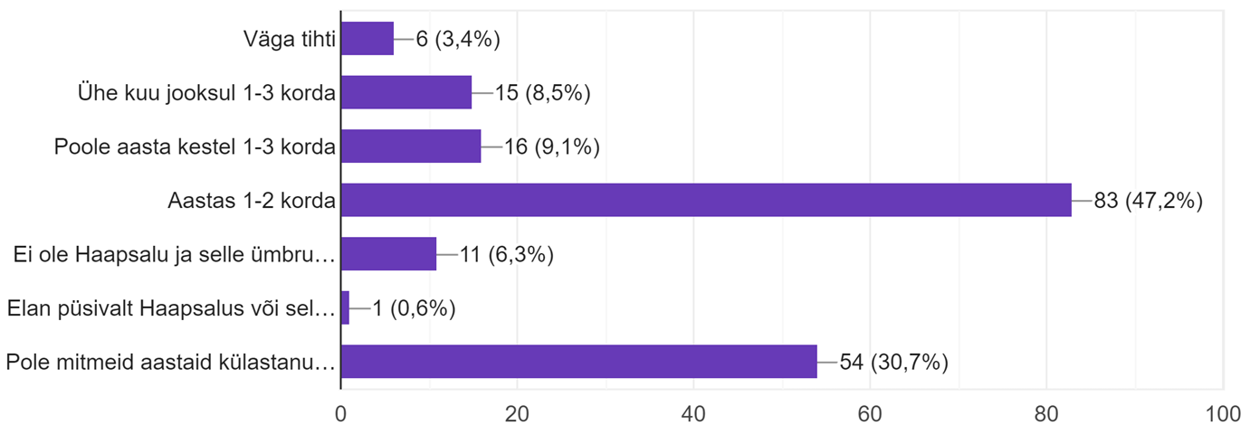
Küsitluse analüüs
Haapsalu külastamise sagedus
16

Slide 17
Küsitluse analüüs
Haapsalu külastamise põhjused
Toidukogemus
3
1,7%
Elab
2
Pole käinud, ei mäleta
17
9,6%
1,1%
23,9%
3
1,7%
Puhkamine
42
Laagrid, malevad
Kooli ekskursioonid/
puhkamine
14
8%
19
10,8%
Läbisõit
Festivalid,
üritused
18
Sõpradega, vanematega,
abikaasaga
23
13,1%
10,2%
Tuttavad,
sugulased elavad.
Maakodu
21
Vaatamisväärsused, turism
12%
14
8%
17

Slide 18
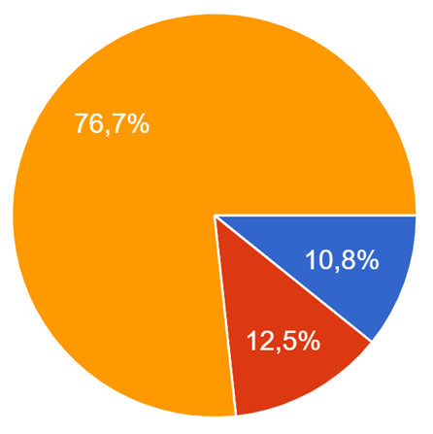
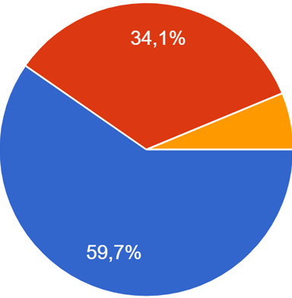
Küsitluse analüüs
Kas olete kuulnud akvapoonikast?
Kas oleksid huvitatud sellise söögikoha külastamisest, kus kasutatakse toidu tegemises osaliselt akvapoonika saadusi?
18

Slide 19
Küsitluse analüüs
Millest lähtutakse söögikoha valikus?
19

Slide 20
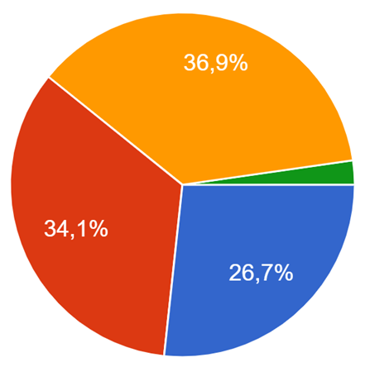
Küsitluse analüüs
Putukasisaldusega toit?
20

Slide 21
Asukoht
Posti 40a
Haapsalu, 90504 Lääne maakond
https://webcache.googleusercontent.com/search?q=cache:XXA3pH0scfkJ:https://www.kv.ee/aripind-haapsalu-haapsalu-linn-3039433.html+&cd=5&hl=et&ct=clnk&gl=ee
21

Slide 22
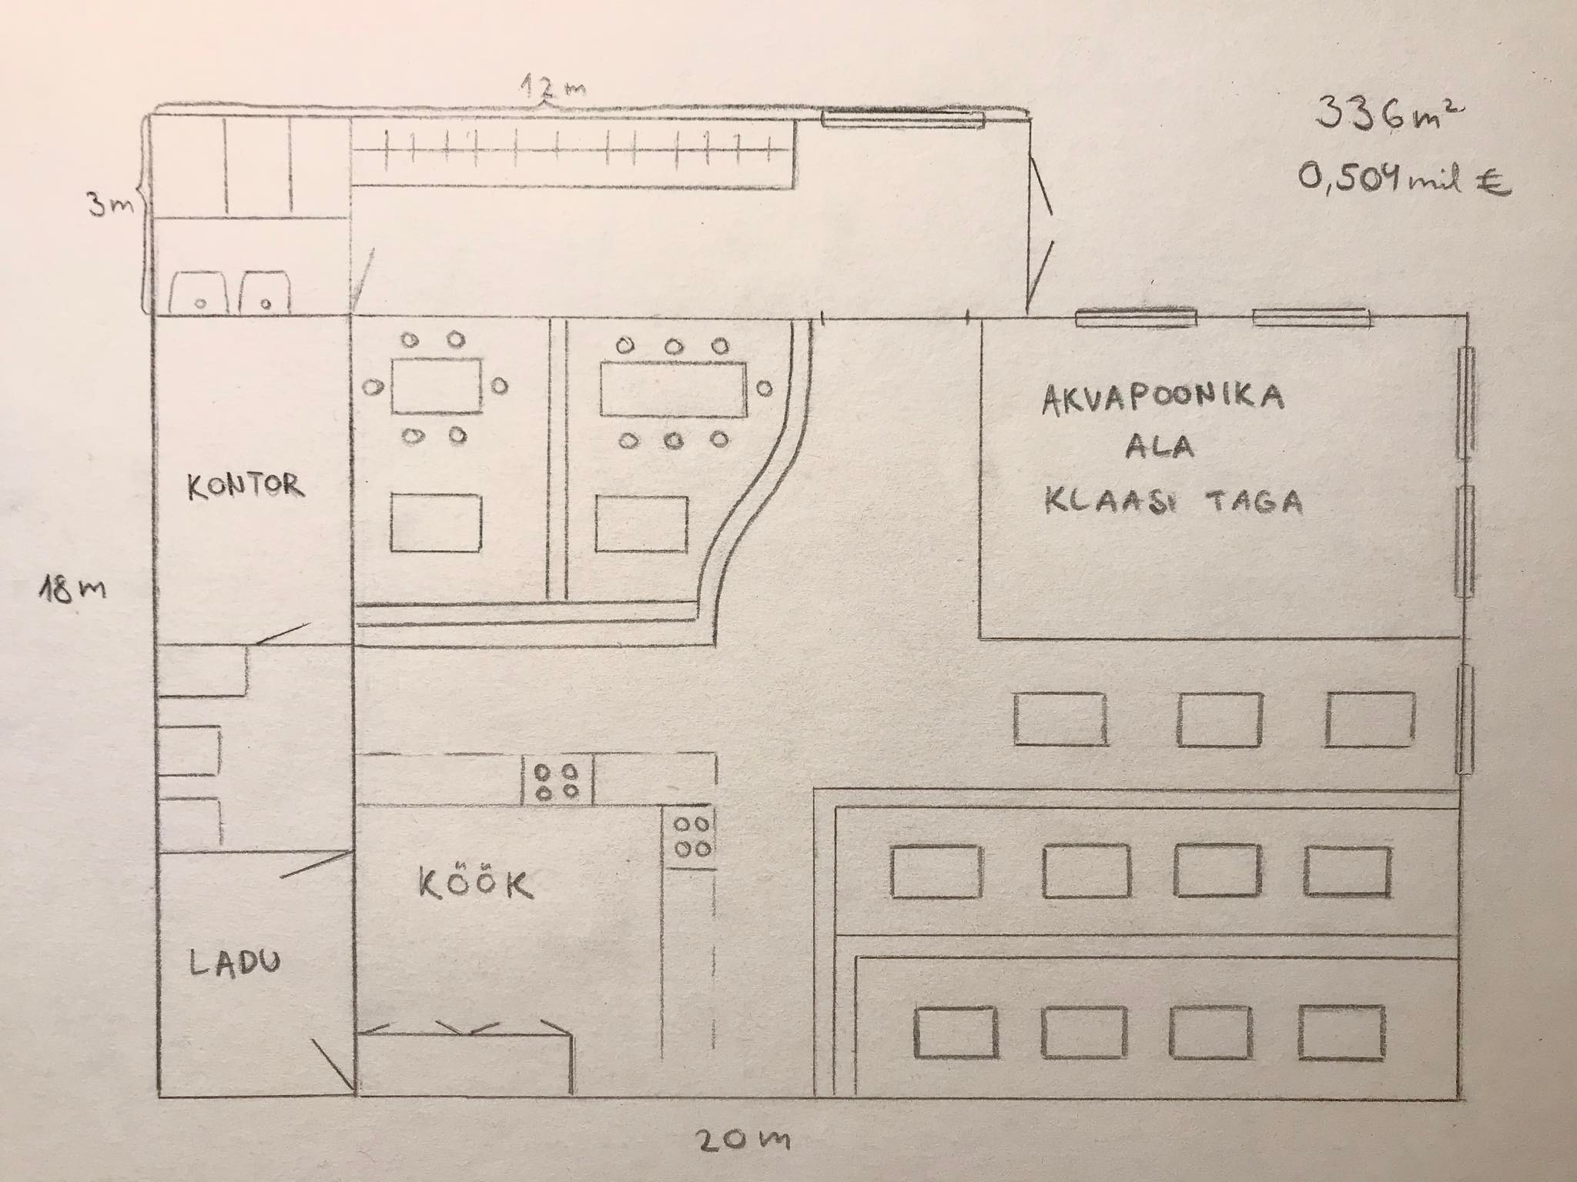
Restorani prototüüp

Slide 23
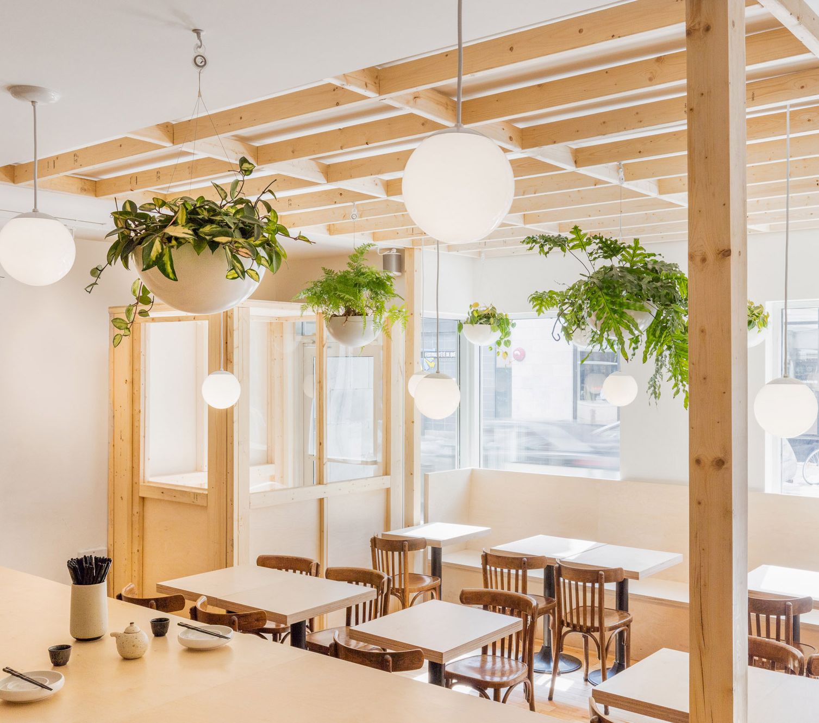
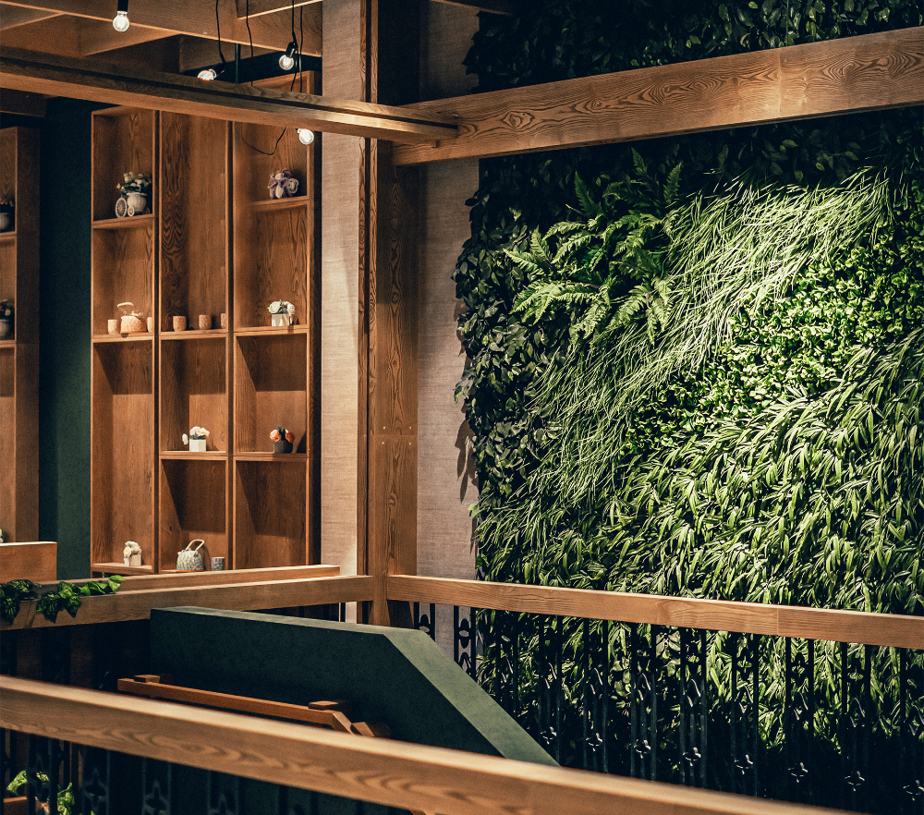
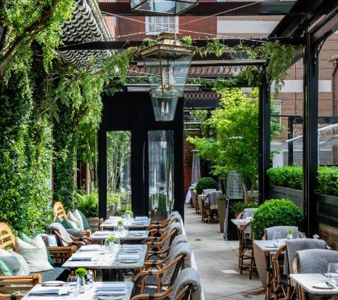
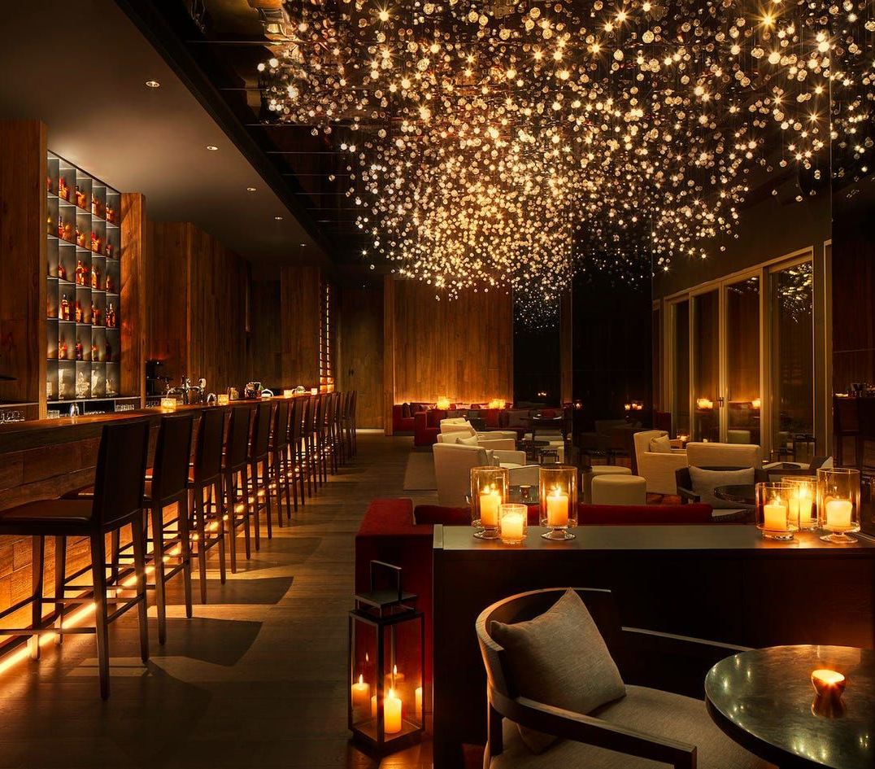
Restorani prototüüp
23

Slide 24
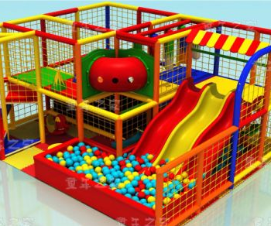
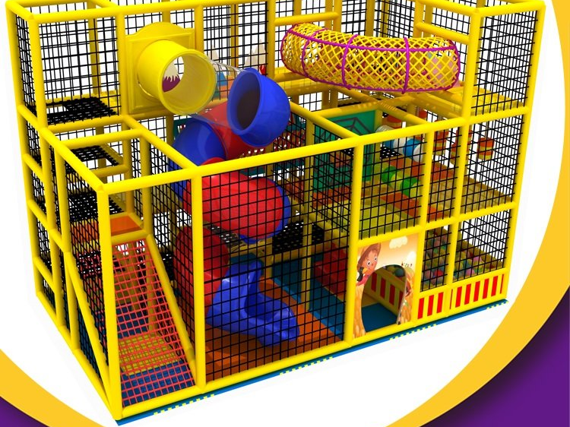
Restorani prototüüp
24

Slide 25
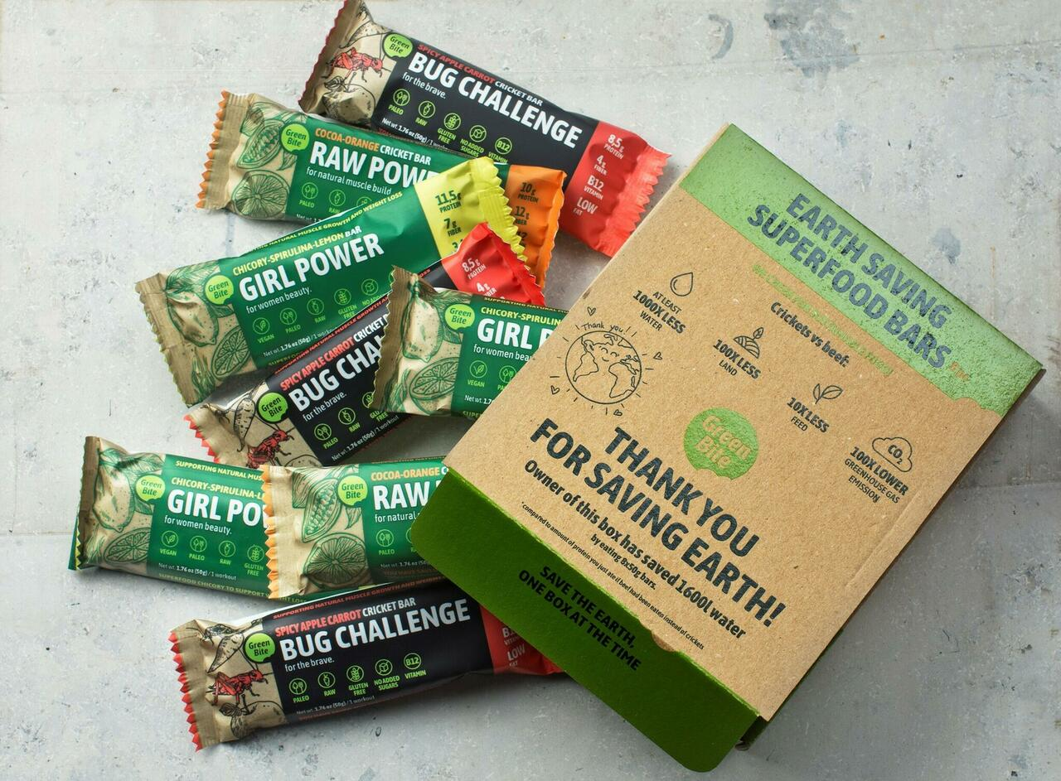
Koostööpartner Green bite
Müüksime letiääres Green Bite tooteid.
Looksime koostööna uusi tooteid.
Reklaamiksime restoranis Green Bite tooteid.
25

Slide 26
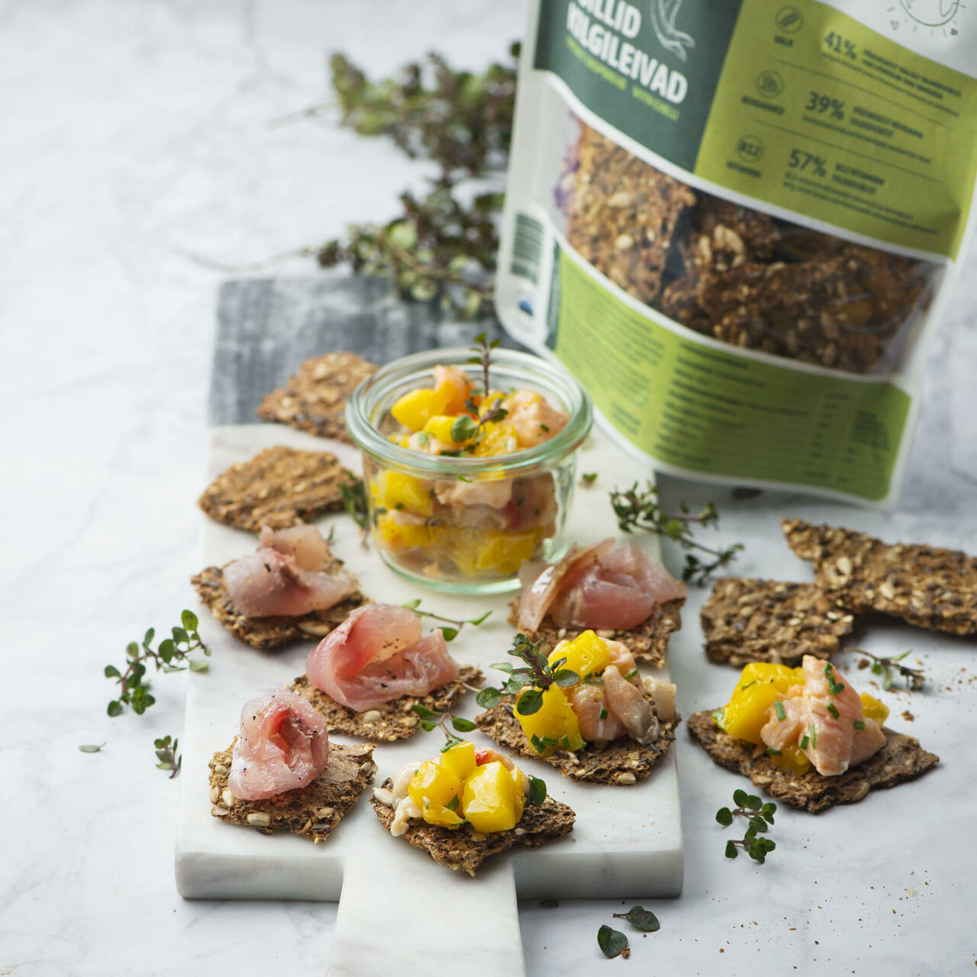
Green Bite
Pakuksime külastajatele n-ö eelleiva või -saia asemel hoopis kilgileibasid. Samuti oleks võimalik pakkuda neid ka kaetud suupistetena. Pakuksime kilgisnäkke salati garneeringuna või suupisteteks mõne roa kõrvale.
Menüü koostamisel oleme arvestanud nii allergiate, talumatustega kui ka taimetoidu olemasoluga.

Slide 27
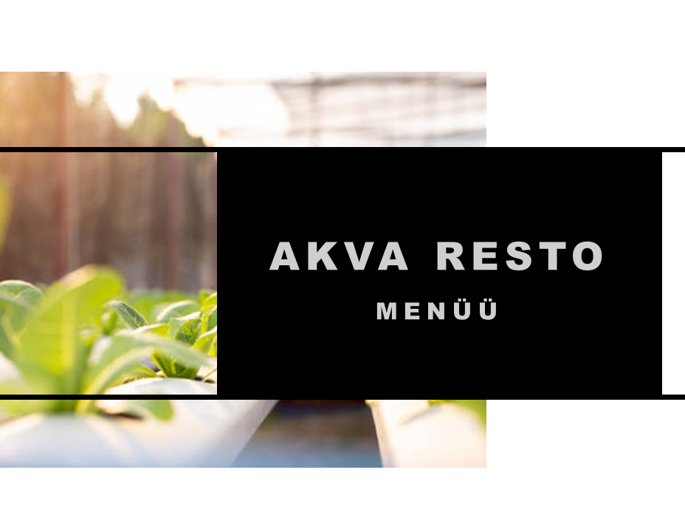
Restorani menüü
https://drive.google.com/drive/folders/1vUY3-rpVgGIFM7yOf3KXWsq1qJWqUkR1?usp=sharing
27

Slide 28
Uued töökohad
Kuupalk
Tunnipalk
Kokad 623 - 1 156 EUR
Koka-abid/Köögiabi 584 - 978 EUR
Peakokk 807 - 1 742 EUR
Teenindajad 604 - 1 024 EUR
Aquapoonika hooldaja - -
Restorani juhataja 1 500 EUR
*Talupidajad/Põllumehed
Kokad 6,7 - 8 EUR
Kokaabid/Köögiabi 4 - 6 EUR
Peakokk 4,8 - 10,4 EUR
Teenindajad/ baristad 7 EUR abi 4 – 6 EUR.
Aquapoonika hooldaja - -
Restorani juhataja/ peakokk 6,2 - 12,4 EUR
*Talupidajad/Põllumehed

Slide 29
Arvatav maksumus
336m2 restorani hind oleks 504000 EUR. 1 m2 hind oleks 1500 EUR.
Akvapoonika süsteem: biofilter, vee- ja filtri konteinerid, veepump, õhupump, kasvatuslava taimedele, kalade elukeskkond, kalad (koi- kalad) ja torud. 1600-1900€
Lisakulud: vesi, kalasööt, taimed ja vee testimis komplekt ja lisandid veele ning organismidele vajadusel.
Sõltuvalt vajadustele ning teguritele põhinev hind.

Slide 30
Restoraniga kaasnevad kulud
Kommunaalid. Vesi, elekter, prügi, taara.
Tööjõukulud.
Kord kvartalis veterinaarile ja toiduametile testide tegemine + nende külastus.
Tervisetõend ja hügieenitõend.
Tehnika, inventar (köök).
Tooraine/ kaup.
Väikesed lisatasud.

Slide 31
Reklaamvideo
https://youtu.be/ezpDwMma_Z0
31

Slide 32
Heategu maailmale
Akvapoonikal põhinevas põllumajanduses kasutatakse vähem kemikaale ja maaalalisi ressursse.
Aitame kaasa maailma kliimaprobleemide vähenemisele ning toetame paremat tulevikku
Toetame kohalikke põllumehi ja aitame muuta Läänemaad ja Haapsalu veelgi atraktiivsemaks kohaks külastajatele, kes miks mitte võivad olla ka potentsiaalsed tulevased elanikud.
Maal elavate andekate noorte toetamine, tänu külastajatelt kogutud annetuste.
32

Slide 33
33

Slide 34
Tänan kuulamast!
34

Slide 35
Kasutatud allikad
https://aquaponics.com/
https://www.nal.usda.gov/afsic/aquaponics
https://aquaponics.com/wp-content/uploads/articles/Aquaponics-Research-at-RMIT.pdf
https://www.harrisburgu.edu/news/publish-aquaponics-research/
35

